Slide 1
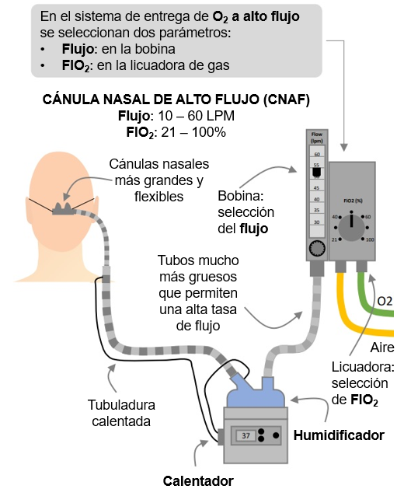
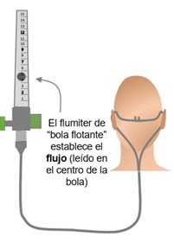
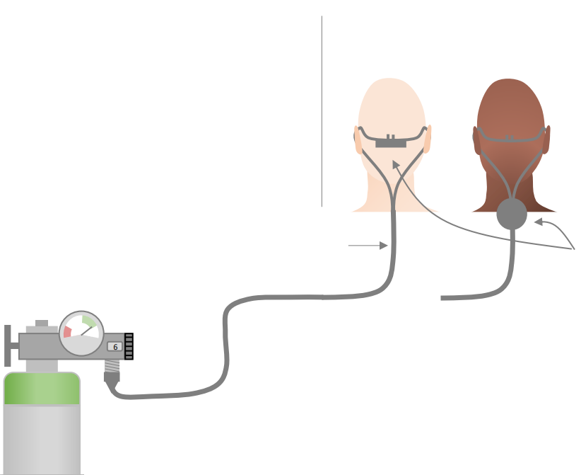
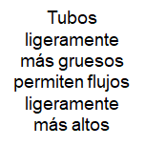
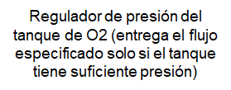
dispositivos de suministro de oxígeno nasal
Link to the most current version →
ONE
onepagericu.com
@nickmmark
PROPÓSITO
Se puede usar una cánula nasal para administrar O2 suplementario. Las cánulas nasales convencionales se utilizan comúnmente para proporcionar tasas de flujo bajas y FiO2 moderada.
La cánula nasal de alto flujo (CNAF) ofrece tasas de flujo más altas logrando una FiO2 más alta con mayor comodidad para el paciente.
En la insuficiencia respiratoria hipoxémica, el uso de CNAF se asocia con una menor tasa de necesidad de intubación y una menor mortalidad en la UCI en comparación con cánula nasal convencional o ventilación no invasiva. La CNAF puede prevenir la reintubación luego de cirugías cardíacas o torácicas. La extubación a CNAF también se asocia con tasas más bajas de reintubación.
por Nick Mark MD, traducido al español por Martín Hunter @interconsulta
FISIOLOGÍA DE LA CÁNULA NASAL DE ALTO FLUJO
El alto flujo lava el CO2 del espacio muerto anatómico a nivel de la nasofaringe.
El alto flujo supera la resistencia contra el flujo espiratorio y crea una pequeña presión nasofaríngea positiva (aproximadamente 0,7 cmH2O de PEEP por cada 10 lpm de flujo).
Los pacientes con dificultad respiratoria generan altos flujos y arrastran aire ambiental con una cánula nasal convencional. La CNAF puede igualar la demanda por lo que la FIO2 permanece relativamente constante.
El gas humedecido y tibio preserva la función mucociliar y es más confortable para los pacientes.
Los reservorios permiten extraer más O2 con cada respiración, incluso con la misma tasa de flujo. Esto permite proporcionar una
FiO2 ligeramente más alta y conservar oxígeno portátil
PROPORCIONAR OXIGENACIÓN APNÉICA CON CÁNULA NASAL
La oxigenación nasal continua durante la intubación (oxigenación apneica) se asocia con un riesgo reducido de hipoxemia y un mayor éxito en la intubación de primer paso.
Con cánula convencional, use 15 lpm
Con CNAF, use tasas más altas (>20 lpm) y FiO2 100%

